Slide 1
Computer Graphics
Image filtering
- Spatial domain
Yeong Jun Koh
Department of Computer Science & Engineering
Chungnam National University

Slide 2
개요
1주차 과제 리뷰
BGR2GRAY 구현
실습
Filter
Padding
Notes:
Filtering 과 Filtering시 필요한 Padding에 대해서 실습.
이론 수업때 나온 필터만 볼것.

Slide 3
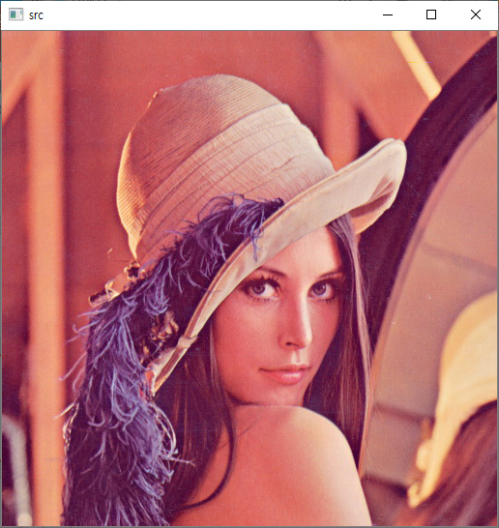
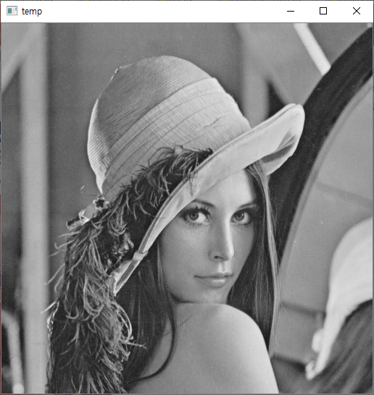
1주차 과제 리뷰
Bgr2gray
- BGR 영상을 입력으로 받아 Grayscale 영상을 반환하는 함수 구현
Notes:
리뷰 내용 작성

Slide 4
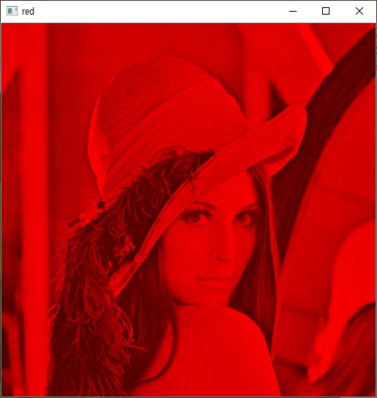
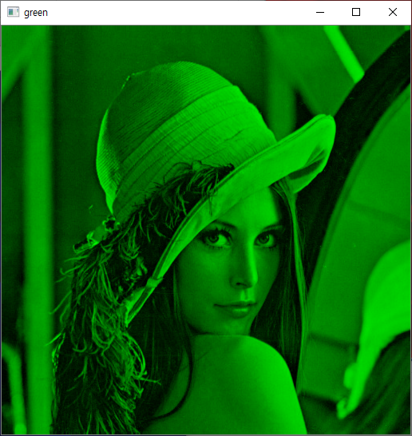
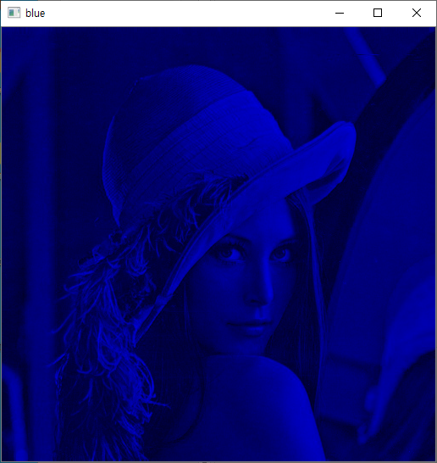
1주차 과제 리뷰
Bgr 이미지
BGR 이미지는 Blue, Green, Red 세 가지 색을 조합해 이미지 생성
밝기에 대해 Green -> Red -> Blue 순으로 민감하다.
Notes:
리뷰 내용 작성

Slide 5
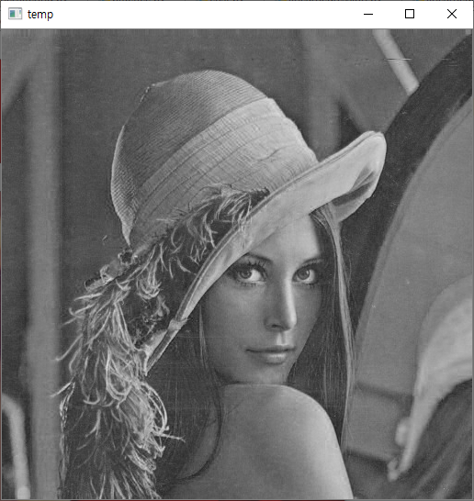
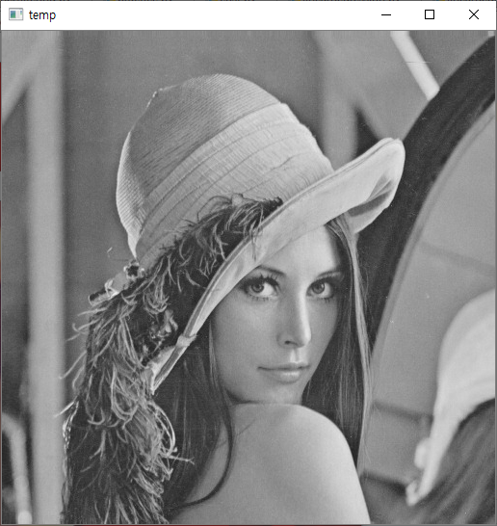

1주차 과제 리뷰
grayscale 이미지
Grayscale 이미지는 밝기 만을 표현
0~255까지의 값으로 표현
한 색상만 사용
세 색상 1/3씩 합
세 색상 적절한 사용
Notes:
한 색의 값을 그대로 쓴 경우(Blue)
세 가지 색상에 1/3을 곱해 더한경우
세 가지 색상에 적절한 값을 곱해 더한경우. – 앞서 말한 것 처럼, 색상 마다 더 밝기에 민감한 색이 있음

Slide 6
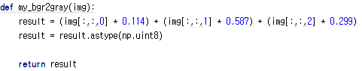
1주차 과제 리뷰
구현
내장 함수에서는 B : 0.114, G : 0.587, R : 0.299를 곱해 합한다.
곱해지는 가중치의 합은 항상 1이 되어야 한다.
정확한 수치는 필요하지 않고, 세 가지 색상을 사용해야 한다.
Notes:
Astype에 대한 건 지난 워드파일에 정리되어있음.

Slide 7
Filter
이미지의 여과
불필요한 부분 제거 혹은 특정 부분의 강조
Filter를 선정하는 것이 매우 중요
· 목적에 따라 적절한 Filter를 사용
· smoothing, sharpening, noise 제거, edge detection 등에 사용
(많은 기능들에 필수적 역할)
- Matrix 형태의 Kernel을 사용해서 filtering
Kernel (=mask, window)
Filter의 종류를 결정하는 matrix
연산 대상이 되는 영역의 가중치가 저장
Notes:
이미지에서 어떤 부분을 여과하기 위해 사용하는게 filter.
목적에 따른 filter선정이 중요. 여러가지 기능을 함.
Filtering에는 kernel이 사용되고, mask나 window라고도 함.

Slide 8
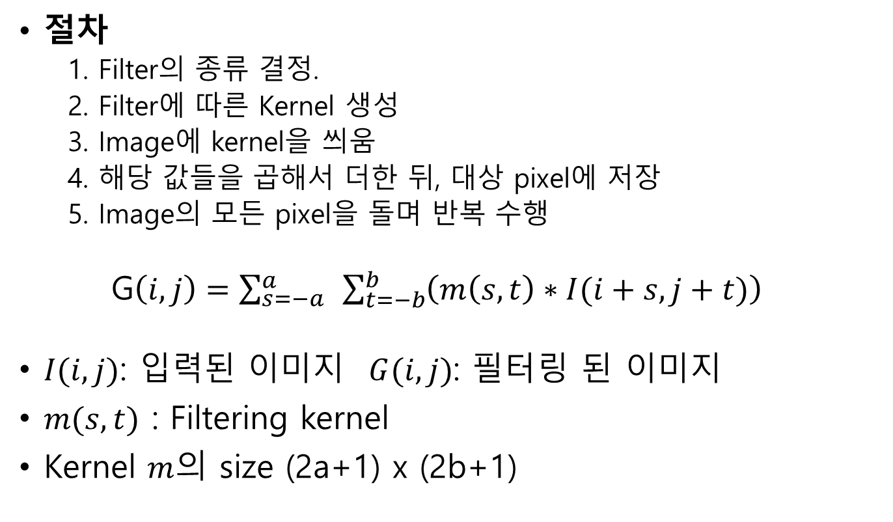
Filter
절차
1. Filter의 종류 결정.
2. Filter에 따른 Kernel 생성
3. Image에 kernel을 씌움
4. 해당 값들을 곱해서 더한 뒤, 대상 pixel에 저장
5. Image의 모든 pixel을 돌며 반복 수행
G$\left(i,j\right)=\sum_{s=−a}^{a}{ }\sum_{t=−b}^{b}{\left(m\left(s,t\right)∗I(i+s, j+t)\right)}$
$I(i,j)$: 입력된 이미지 $G(i,j)$: 필터링 된 이미지
$m(s,t)$ : Filtering kernel
Kernel $m$의 size (2a+1) x (2b+1)
Notes:
Kernel을 어떻게 Image에 사용해 filtering?
수식으로 나타내면 저렇게 되는데, 이해가 안될 수도 있음

Slide 9
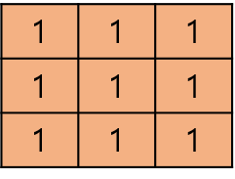
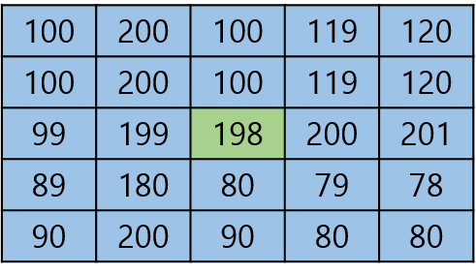
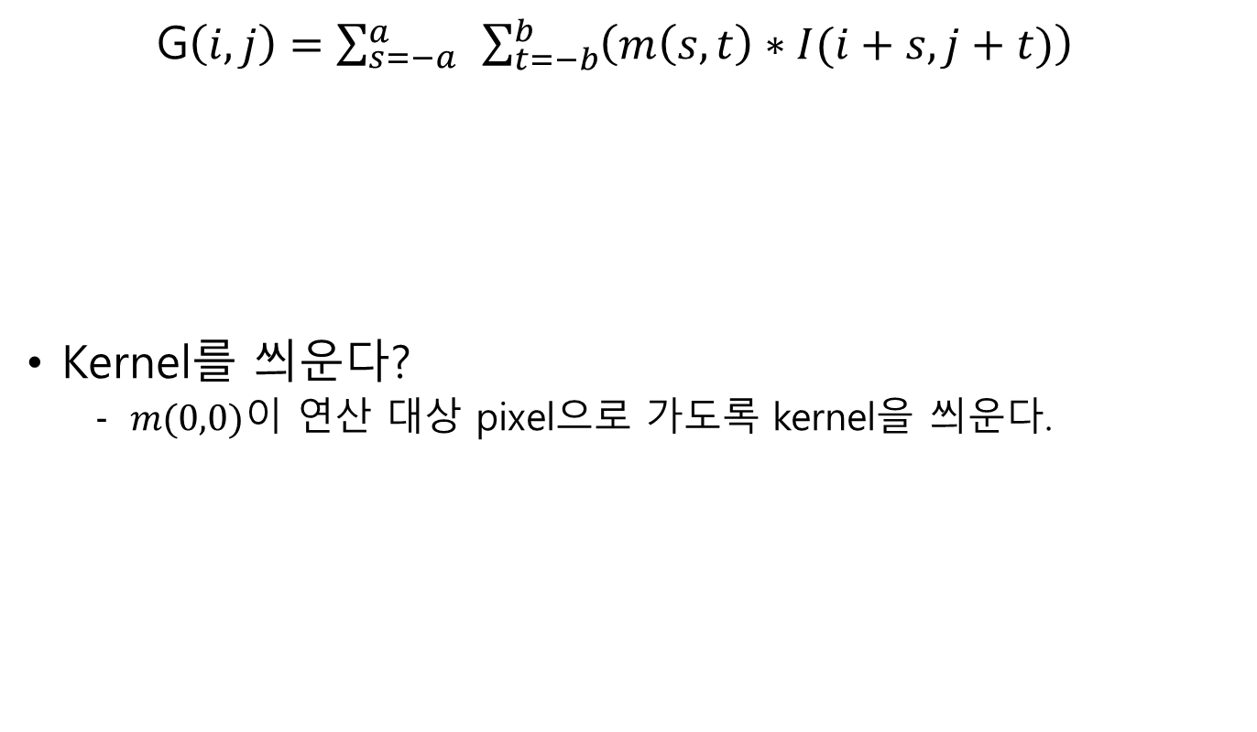
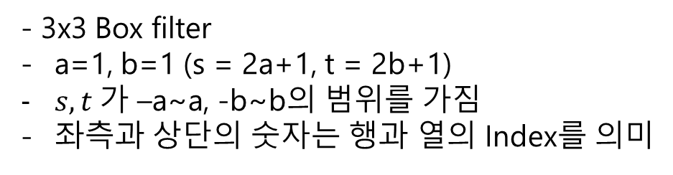
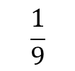
Filter
G$\left(i,j\right)=\sum_{s=−a}^{a}{ }\sum_{t=−b}^{b}{\left(m\left(s,t\right)∗I(i+s, j+t)\right)}$
Kernel를 씌운다?
$m(0,0)$이 연산 대상 pixel으로 가도록 kernel을 씌운다.
-1 0 1
-1
0
1
- 3x3 Box filter
a=1, b=1 (s = 2a+1, t = 2b+1)
$s,t 가$ –a~a, -b~b의 범위를 가짐
좌측과 상단의 숫자는 행과 열의 Index를 의미
1 | 1 | 1
1 | 1 | 1
1 | 1 | 1
$$\frac{1}{9}$$
100 | 200 | 100 | 119 | 120
100 | 200 | 100 | 119 | 120
99 | 199 | 198 | 200 | 201
89 | 180 | 80 | 79 | 78
90 | 200 | 90 | 80 | 80
Notes:
3x3 box filter임
A = 1, b=1이라면 저 sigma가 의미하는게 s,t가 각각 -1일때 부터 +1일때 까지를 의미.
파란 표가 Image고 녹색 영역이 이번에 계산할 대상이라면, 우측하단처럼 씌운다는 것.

Slide 10
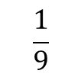
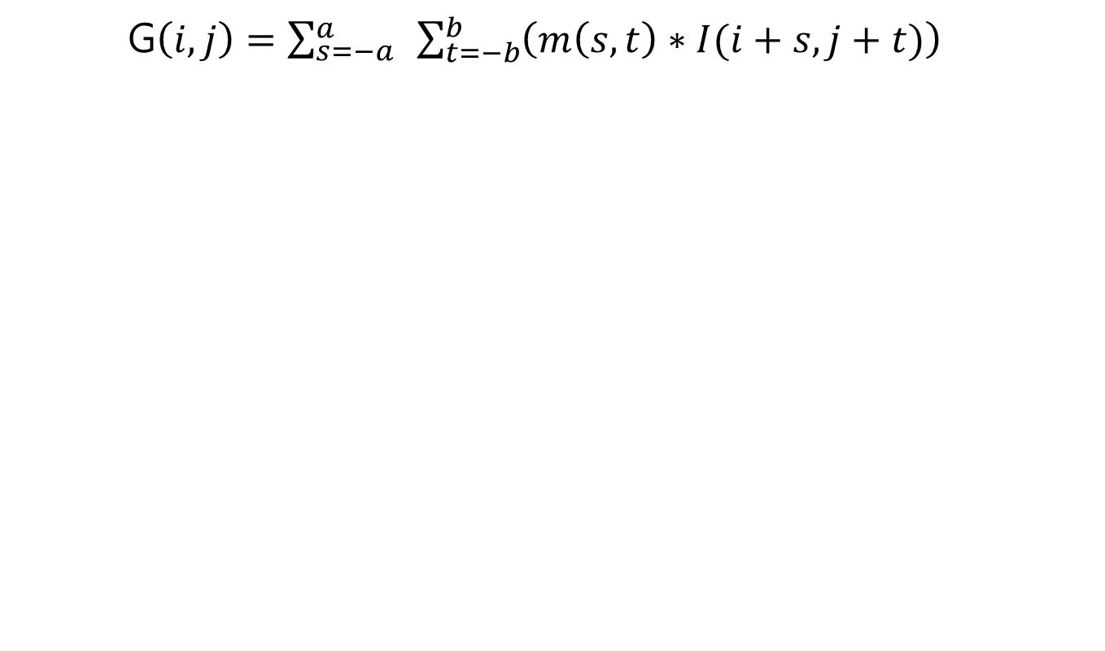
Filter
G$\left(i,j\right)=\sum_{s=−a}^{a}{ }\sum_{t=−b}^{b}{\left(m\left(s,t\right)∗I(i+s, j+t)\right)}$
100 | 200 | 100 | 119 | 120
100 | 200 | 100 | 119 | 120
99 | 199 | 198 | 200 | 201
89 | 180 | 80 | 79 | 78
90 | 200 | 90 | 80 | 80
1 | 1 | 1
1 | 1 | 1
1 | 1 | 1
$$SUM( )$$
X
$$\frac{1}{9}$$
100 | 200 | 100 | 119 | 120
100 | 200 | 100 | 119 | 120
99 | 199 | 150 | 200 | 201
89 | 180 | 80 | 79 | 78
90 | 200 | 90 | 80 | 80
=
$$150=\frac{1}{9} ∗ (200+100+119+199+198+200+180+80+79)$$
Notes:
초록 영역을 바꾸기 위해, Kernel을 겹치고 각 영역을 kernel과 곱해 더한다.
해당 영역의 평균인 150이 된다.(동일한 가중치)

Slide 11
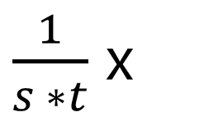
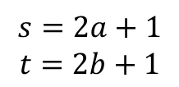
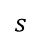
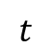
Box filter
Box filter
$$t$$
$$s=2a+1$$
$$t=2b+1$$
1 | 1 | … | 1 | 1
1 |  |  |  | 1
... |  | … |  | …
1 |  |  |  | 1
1 | 1 | … | 1 | 1
$\frac{1}{s ∗t}$ x
$$s$$
Notes:
Kernel이 있을때, Filtering하는 방법은 알았음.
이제 Kernel 생성 방법
Box : 전체가 1인 행렬 x 1/n*m

Slide 12
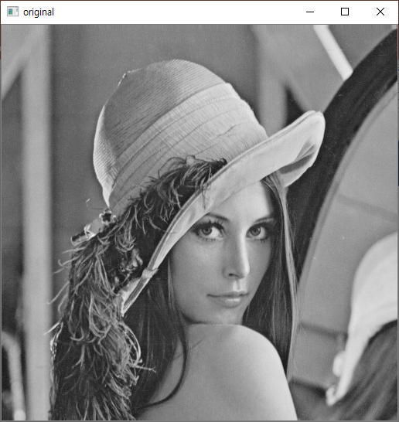

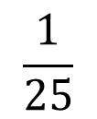
Box filter
1 | 1 | 1 | 1 | 1
1 | 1 | 1 | 1 | 1
1 | 1 | 1 | 1 | 1
1 | 1 | 1 | 1 | 1
1 | 1 | 1 | 1 | 1
$$\frac{1}{25}$$
5x5 box filter
원본 이미지
필터링 된 이미지
Notes:
Box filter 예시. 위 : 사용 kernel, 아래 : 필터링 이미지
이미지가 더 부드러워짐, Edge부분이 더 많이 뭉개짐.

Slide 13
Box Filter
cv2.blur(img, (val1, val2))
- Img : filter를 적용할 이미지
(val1, val2) : 적용할 Kernel의 크기. val1 x val2 크기의 Kernel 사용

Slide 14
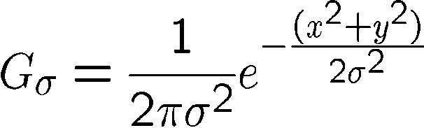
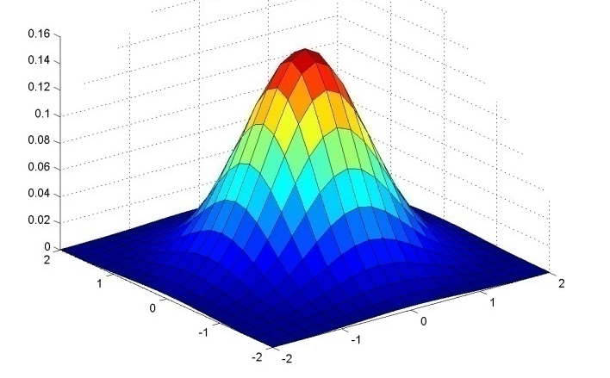
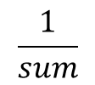
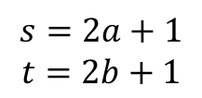
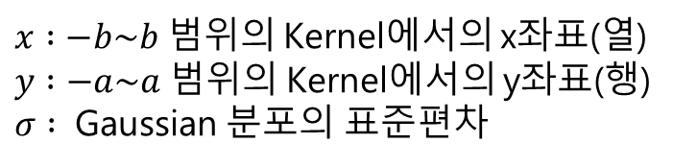
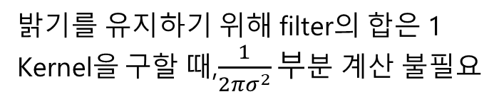
Gaussian filter
Gaussian filter
$$s=2a+1$$
$$t=2b+1$$
$x :−b\sim b 범위의$Kernel에서의 x좌표(열)
$y :−a\sim a 범위의$ Kernel에서의 y좌표(행)
$σ :$ Gaussian 분포의 표준편차
σ = 1
0.0029 | 0.0133 | 0.0219 | 0.0133 | 0.0029
0.0133 | 0.0596 | 0.0983 | 0.0596 | 0.0133
0.0219 | 0.0983 | 0.1621 | 0.0983 | 0.0219
0.0133 | 0.0596 | 0.0983 | 0.0596 | 0.0133
0.0029 | 0.0133 | 0.0219 | 0.0133 | 0.0029
$$\frac{1}{sum}$$
밝기를 유지하기 위해 filter의 합은 1
Kernel을 구할 때,$\frac{1}{2πσ^{2}}부$분 계산 불필요
Notes:
Gaussian : Gaussian 분포를 통해, 가까운 pixel일수록 높은 가중치
X,y 좌표에서의 가우시안 분포 값을 가중치로 사용. => 0,0에 가까운 pixel일 수록 높은 가중치.
Sigma가 작을수록 값이 0,0에 모임.(평균이 0) => 0,0에서 더 높은 가중치.

Slide 15

Gaussian filter
0.0029 | 0.0133 | 0.0219 | 0.0133 | 0.0029
0.0133 | 0.0596 | 0.0983 | 0.0596 | 0.0133
0.0219 | 0.0983 | 0.1621 | 0.0983 | 0.0219
0.0133 | 0.0596 | 0.0983 | 0.0596 | 0.0133
0.0029 | 0.0133 | 0.0219 | 0.0133 | 0.0029
σ = 1
5x5 Gaussian filter
원본 이미지
필터링 된 이미지
Notes:
Gaussian filter 예시. 위: kernel, 아래 : 필터링 이미지
Gaussian filter는 가우시안 분포에 따라 픽셀 위치를 기준으로 가중치를 주는 필터.
Sigma = 1은, 표준편차를 의미하고 1. sigma 작을 수록 주변에 더 높은 가중치.
Box filter에 비해 Edge가 좀 더 보존됨.

Slide 16
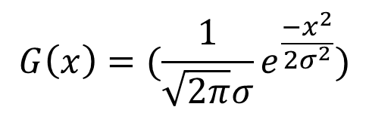
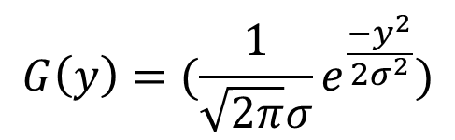
Gaussian filter
Separablility of the Gaussian filter
$$G\left(x\right)=(\frac{1}{\sqrt{2π}σ}e^{\frac{−x^{2}}{2σ^{2}}})$$
앞서 본 식을, 각 축에 대해서 분리한 식.
1x5 Gaussian kernel
5x1 Gaussian kernel
$$G\left(y\right)=(\frac{1}{\sqrt{2π}σ}e^{\frac{−y^{2}}{2σ^{2}}})$$
0.0544 | 0.2442 | 0.4026 | 0.2442 | 0.0544
0.0544
0.2442
0.4026
0.2442
0.0544

Slide 17


Gaussian filter
Separablility of the Gaussian filter
1x5 Gaussian filtering 결과
5x1 Gaussian filtering 결과

Slide 18


Gaussian filter
Separablility of the Gaussian filter
1x5, 5x1 Gaussian 순차 시행 결과.
5x5 Gaussian filtering 결과

Slide 19
Gaussian filter
Separablility of the Gaussian filter
-
= 0
Notes:
동일

Slide 20
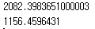
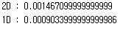
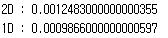
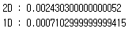
Gaussian filter
Separablility of the Gaussian filter
연산 수가 줄어들어 filtering 속도가 빨라진다.
약 3회 내장 함수 수행 후 속도 비교.
1D x 1D가 더 빠른 속도

Slide 21
Gaussian Filter
cv2.GaussianBlur(img, (val1, val2), sigma)
- Img : filter를 적용할 이미지
(val1, val2) : 적용할 Kernel의 크기. val1 x val2 크기의 Kernel 사용
Sigma : 가우시안 분포의 표준편차 값.

Slide 22

Median filter
필터 범위(3x3)의 값 중,
중앙값을 Pixel에 적용
정렬 된 값 : (10 13 13 15 15 20 20 23 200)
10 | 20 | 15
13 | 200 | 13
15 | 20 | 23
10 | 20 | 15
13 | 15 | 13
15 | 20 | 23
Mean : 36.5
Median : 15
5x5 Median filter
원본 이미지
필터링 된 이미지
Notes:
Median filter는 kernel을 사용하지 않고, 연산 대상의 값을 정렬해서 그 중앙값을 pixel에 적용.
앞서 본 box filter가 값의 평균인데, median은 평균이 아님.
파란 부분이 연산 대상 값. 저건 kernel아님.
200 -> 15 ( Noise를 나타낸건데 얘기할까 말까 )

Slide 23
Median Filter
cv2.medianBlur(img, val)
- Img : filter를 적용할 이미지
val : 적용할 Kernel의 크기. val x val 크기의 Kernel

Slide 24
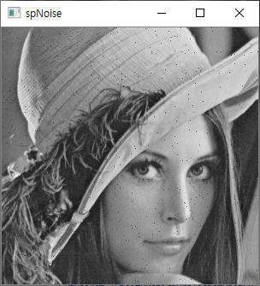
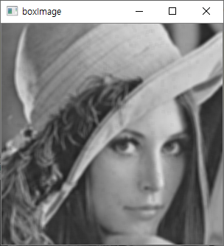
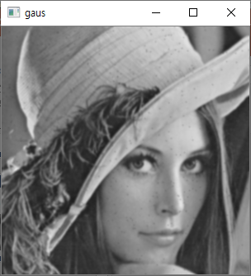
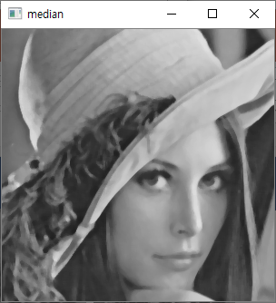
Smoothing filter
좌 : Salt & pepper noise가 추가 된 이미지
하 : 좌측부터 각각 (5x5) Box filter, Gaussian filter, median filter를 적용한 결과.
Notes:
앞서 본 세 가지의 smoothing filter의 비교.
Box filter : Noise가 감소하긴 했으나, Edge, detail이 모두 죽음
Gaus : smoothing 효과는 있지만, noise가 거의 감소하지 않음.
Median : noise를 거의 완벽하게 제거, 그러나 box filter만큼은 아니어도 detail이 많이 감소.
(피부 질감이나 머리카락 부분 참고)

Slide 25
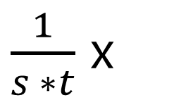
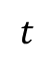
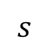
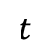
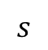
Sharpening filter
Sharpening filter
$$t$$
$$t$$
0 | 0 | … | 0 | 0
0 | 0 |  | 0 | 0
… |  | 2 |  | …
0 | 0 |  | 0 | 0
0 | 0 | … | 0 | 0
1 | 1 | … | 1 | 1
1 |  |  |  | 1
... |  | … |  | …
1 |  |  |  | 1
1 | 1 | … | 1 | 1
$\frac{1}{s ∗t}$ x
$$s$$
-
$$s$$
Notes:
의미하는 것 : pixel의 값을 두배로 한뒤, box filter를 적용한 pixel의 값을 빼라는 뜻.
평균을 낸다는 것 : 작은 값은 좀 더 커지고, 큰 값은 좀 더 작아짐
이를 두배 한 값에서 뺀다면, 작은 값은 더 작아지고, 큰 값은 더 커질것 -> 값이 차이나는 부분이 더 잘보임
=> Edge

Slide 26

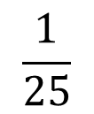
Sharpening filter
0 | 0 | 0 | 0 | 0
0 | 0 | 0 | 0 | 0
0 | 0 | 2 | 0 | 0
0 | 0 | 0 | 0 | 0
0 | 0 | 0 | 0 | 0
1 | 1 | 1 | 1 | 1
1 | 1 | 1 | 1 | 1
1 | 1 | 1 | 1 | 1
1 | 1 | 1 | 1 | 1
1 | 1 | 1 | 1 | 1
$$\frac{1}{25}$$
-
5x5 box filter
원본 이미지
필터링 된 이미지
Notes:
Sharpening filter 예시.
이미지의 Edge가 강조된다. 잘 보일진 모르겠지만, 이미지에 불필요한 요소(Noise)도 강조된다.

Slide 27
Sobel filter
Sobel filter
행렬 곱을 통해서 구할 수 있음
수직 마스크
수평 마스크
1
2
1
-1 | 0 | 1
-2 | 0 | 2
-1 | 0 | 1
x
-1 | 0 | 1
=
-1
0
1
-1 | -2 | -1
0 | 0 | 0
1 | 2 | 1
x
1 | 2 | 1
=
Notes:
Sobel filter의 kernel은 행렬 곱을 통해서 구한다.
Size가 커지면 행렬 곱 응용해서 구하면됨

Slide 28
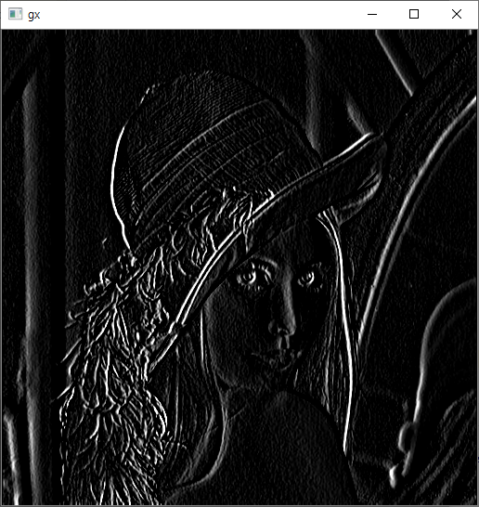
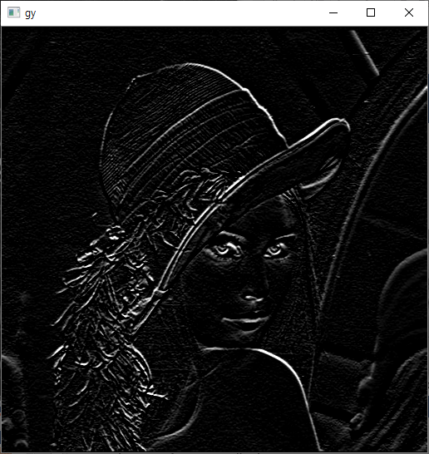
Sobel filter
-1 | 0 | 1
-2 | 0 | 2
-1 | 0 | 1
-1 | -2 | -1
0 | 0 | 0
1 | 2 | 1
수직마스크
수평마스크
3x3 수직 sobel
3x3 수평 sobel
원본 이미지
Notes:
Sobel filter 한번에 보여주려고 이건 3x3으로 했음.
보는것처럼 수직 mask를 쓰면 세로 edge, 수평 mask를 쓰면 가로 edge가 찾아진다.

Slide 29
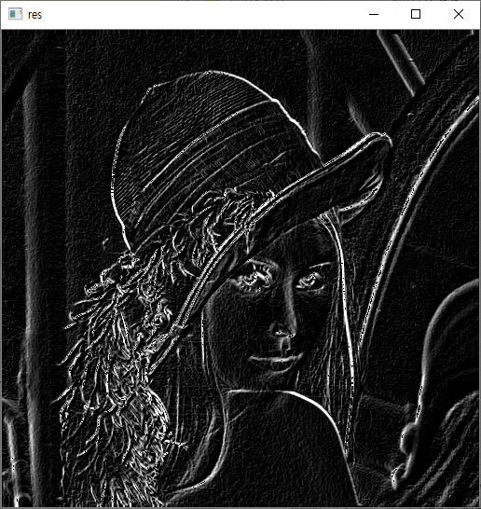
Sobel filter
+
=
Notes:
검출된 수직 edge와 수평 edge를 합쳐 전체적인 edge를 구할 수 있다.

Slide 30
Sobel Filter
cv2.Sobel(img, ddepth, dx, dy, val)
Img : filter를 적용할 이미지
Ddepth : 결과 이미지 data type. cv2.CV_8U, cv2.CV_32F 등
dx, dy : x축 y축에 대한 미분 차수.
Val : 적용할 kernel의 크기. Val x val 크기의 kernel 사용.

Slide 31
Boundary problem
경계 문제
가장자리 부분의 pixel을 처리할 때, 이미지에 없는 위치의 값이 필요한 상황이 생긴다.
Image
Notes:
이미지 경계를 넘어가는 Pixel을 어떻게 처리?

Slide 32
Boundary problem
Zero-padding
이미지 외부를 0으로 채운다.
Repetition
- 이미지 가장자리의 값을 복사한다
Mirroring
- 이미지 경계를 거울삼아서 값을 대칭되게 복사한다
Notes:
세 가지 방법이 있다.

Slide 33
Boundary problem
0 | 0 | 0 | 0 | 0 | 0 | 0 | 0
0 | 1 | 2 | 8 | 10 | 9 | 1 | 0
0 | 6 |  |  |  |  | 5 | 0
0 | 8 |  |  |  |  | 6 | 0
0 | 9 |  |  |  |  | 8 | 0
0 | 4 | 3 | 3 | 5 | 8 | 7 | 0
0 | 0 | 0 | 0 | 0 | 0 | 0 | 0
1 | 1 | 2 | 8 | 10 | 9 | 1 | 1
1 | 1 | 2 | 8 | 10 | 9 | 1 | 1
6 | 6 |  |  |  |  | 5 | 5
8 | 8 |  |  |  |  | 6 | 6
9 | 9 |  |  |  |  | 8 | 8
4 | 4 | 3 | 3 | 5 | 8 | 7 | 7
4 | 4 | 3 | 3 | 5 | 8 | 7 | 7
Image
Image
Zero-padding
Repetiton
Notes:
Zero padding과 Repetition은 이런 결과가 나옴
당연하지만, Kernel의 사이즈가 커질 경우, Padding도 커져야 한다.
Mirroring의 경우 padding 의 크기가 1이면 Repetiton과 동일하기 때문에, 다음 예시를 통해서 보임.

Slide 34
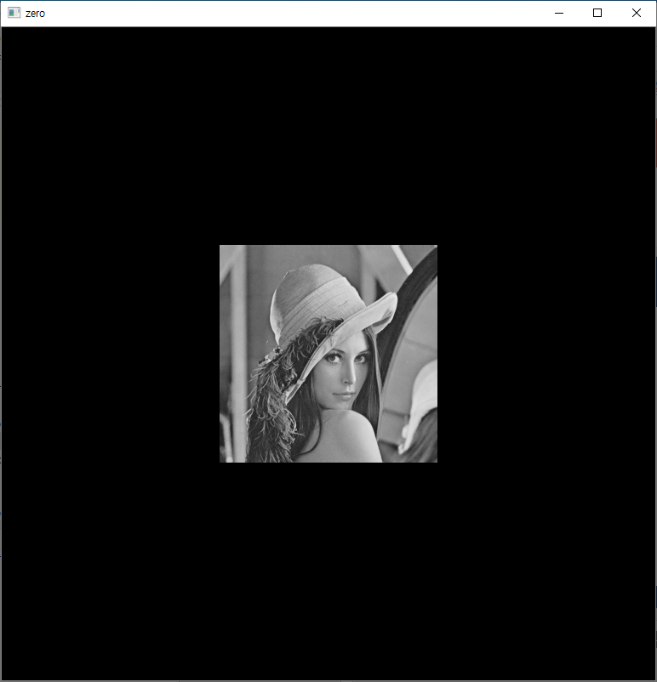
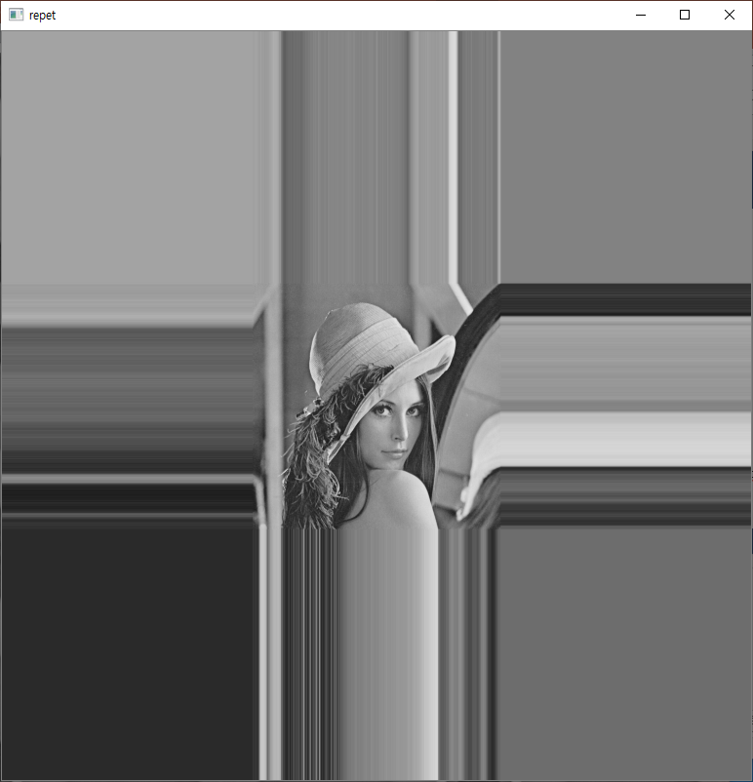
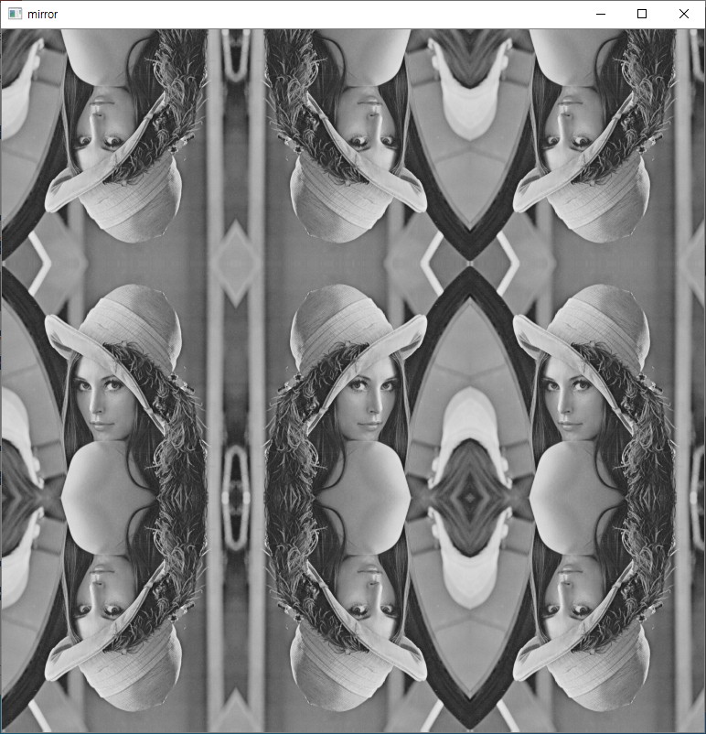
Boundary problem
Zero-padding
Repetiton
Mirroring
Notes:
바로 이해했을거라 믿음

Slide 35
과제
과제
내장된 필터링 함수를 사용하지 않고 다음을 구현
각 kernel은 항상 ksize x ksize 라고 가정
Separable Gaussian filtering 구현
속도 비교. ( 동일 알고리즘 사용시 Separable이 더 빨라야한다)
Import time / time.perf_counter() 사용
필터 크기 홀수 x 홀수인 모든 필터를 만족해야한다.
충분히 큰 이미지, 충분히 큰 커널 크기를 사용
(Word 파일 주의사항 참조)
Notes:
1주차와 마찬가지로 못하겠으면 내장함수로 제출. 그럼 1점.
왜냐면 3x3말고는 잘 안씀.
Edge만 굵어지고 별로임

Slide 36
과제
보고서
내용 :
이름, 학번, 학과
구현 내용 : 구현 내용 및 방법에 대한 설명
이유 : 본인이 구현한 방법을 선택한 이유
느낀 점 : 어려운 부분, 혹은 느낀 점
과제 난이도 : 개인적으로 생각하는 난이도 및 이유
.pdf 파일로 저장해 제출
파일이름 :
20xxxxxxx_이름_2주차_과제.pdf
Notes:
다른이름으로 저장하면 pdf로 저장할수있음 참고

Slide 37
과제
제출기한
9월 30일 23시 59분까지
추가 제출 기한
10월 01일 0시 10분까지 (최대 점수 9점, 과제 점수 -1점)
10월 01일 0시 20분까지 (최대 점수 8점, 과제 점수 -2점)
10월 01일 0시 30분까지 (최대 점수 7점, 과제 점수 -3점)
10월 01일 0시 40분까지 (최대 점수 6점, 과제 점수 -4점)
10월 01일 0시 50분까지 (최대 점수 5점, 과제 점수 -5점)
10월 07일 23시 59분까지 (최대 점수 4점, 과제 점수 -6점)
Notes:
점수표.

Slide 38
과제
내장된 필터링 함수를 사용하지 않고 filtering 구현
채점 기준
1D, 2D 모두 filtering이 잘 수행되는가
충분히 큰 Kernel size에서 1D filter를 이용한 결과가 2D filtering보다 더 빠른가
제출 파일
- my_filtering.py 파일
.pdf 보고서 파일
- 위의 파일을 압축해서 [20xxxxxxx_이름_2주차_과제.zip]으로 제출
Notes:
여러 filter size를 만족하는가는 눈에 보이는 부분이고.
필터링이 잘 수행되는가는 내장함수와 동일하게 해야한다 이런건 아니고, 그냥 누가 봐도 필터링이 된 수준이면 됨 (어차피 잘 됐으면 엄격하게 볼것도 없이 알 수 있음)

